Slide 2
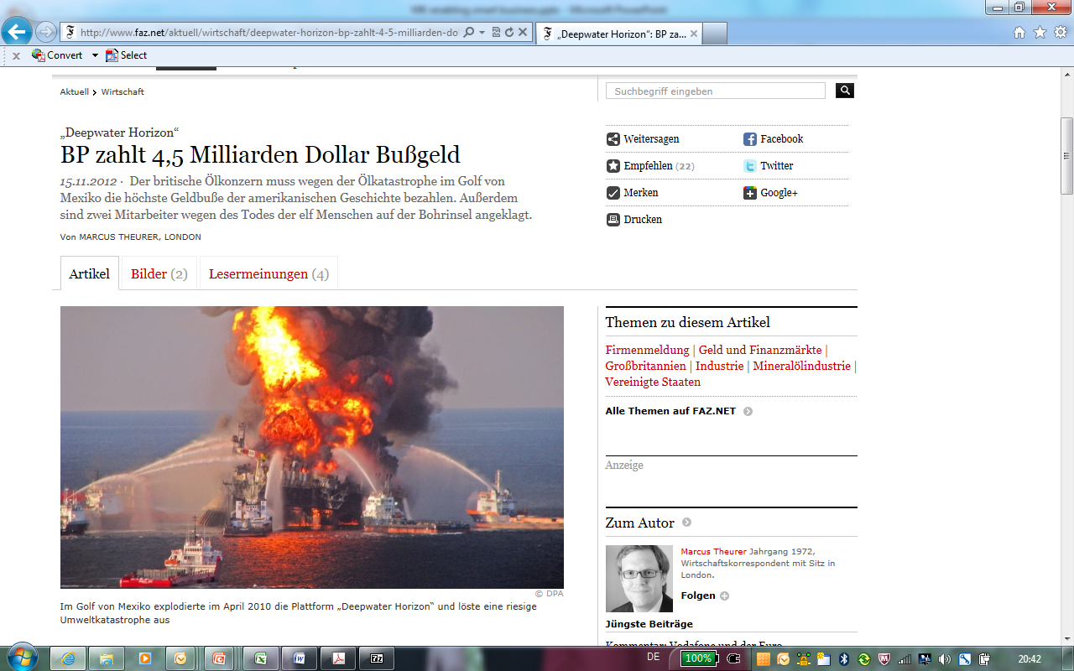
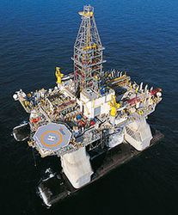
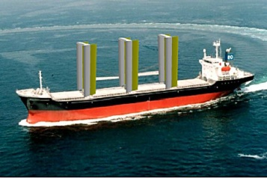


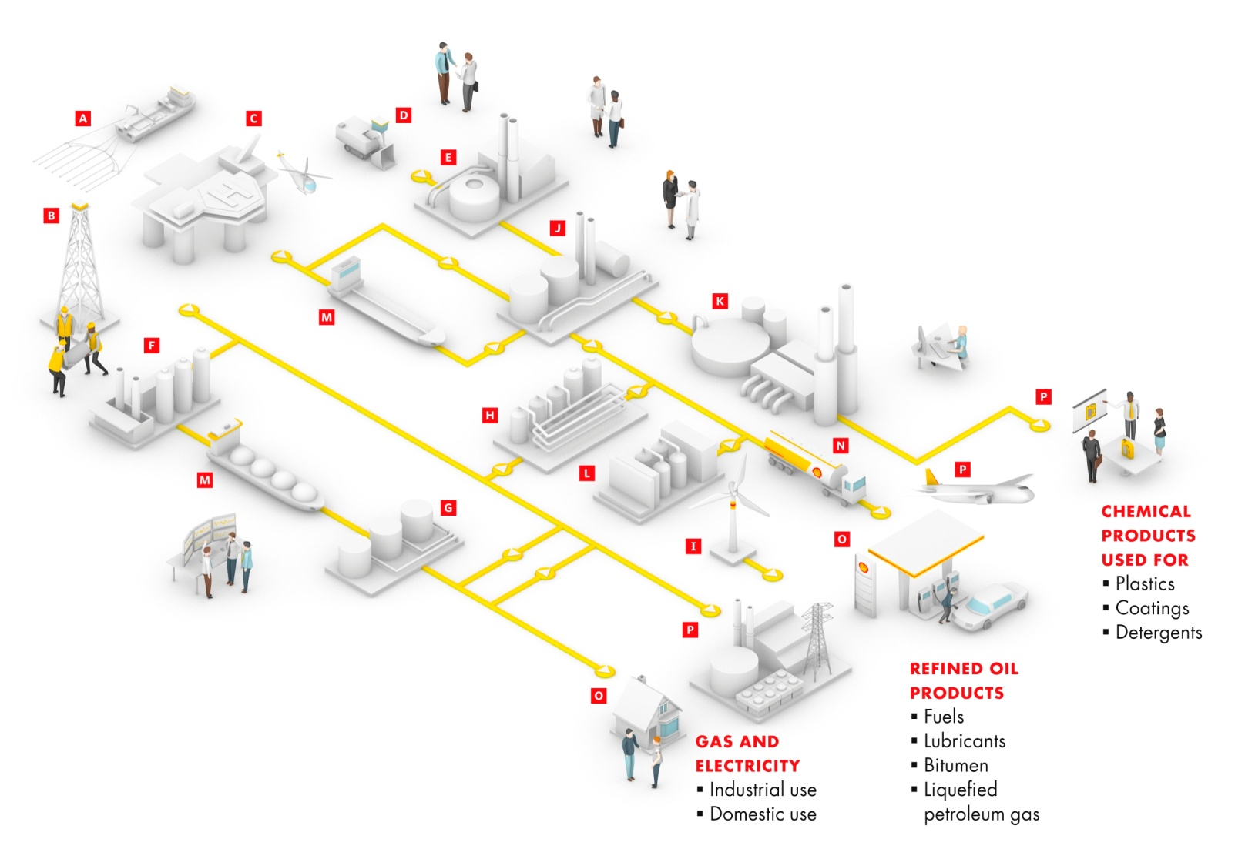
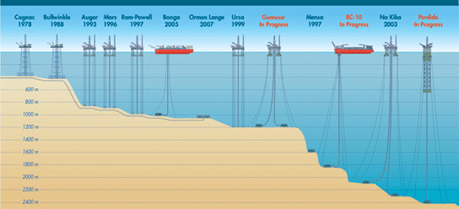
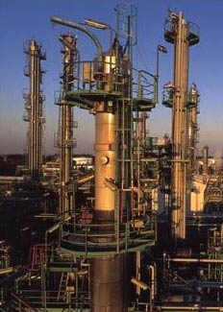


Die Komplexität unserer Handlungsbedingungen nimmt stetig zu. „Smart“ ist in diesem Kontext ist die Fähigkeit, Probleme zu antizipieren.
Herausforderung
Sektortrends
Sensor Netzwerke überall – alles sehr wartungsintensiv.
Verteilung der Wertschöpfung über immer mehr Partner – IT Consumerisation
Realtime immer wichtiger, in Produktion, auch an Bohrungen, Distribution und Pipelines
Subject-oriented business process management – empower the engineer
Business Process and Data Management sind gleich bedeutend
Enterprise Data Model, Big Data and predictive Analytics sind im Fokus
Mit welchen Partnern kann ich wie „Smart Business Network“ bilden, dass einen nachhaltigen Wettbewerbsvorteil generiert.
Source: Shell , FAZ-Online

Slide 3
BaaS-Anbieter orchestrieren mehrere B2B Wertschöpfungsebenen auf Basis eines “networked Business Operating System”.
Frame Template
Business as a Service
Business
Layer
(Orchestration)
networked Business Operating System (nBOS)
Standards
EPC
Global
Producer
Forwarder
Agent
Shipping Line
Retail
Transaction
Layer
Bank
Insurer
End Consumer
RFID data
Scanning
Inland Shipping
RFID data
Scanning data
Physical
Layer
(Logistics & Production )
Producer
Seaship
Road Transport
Distribution
Terminal

Slide 4
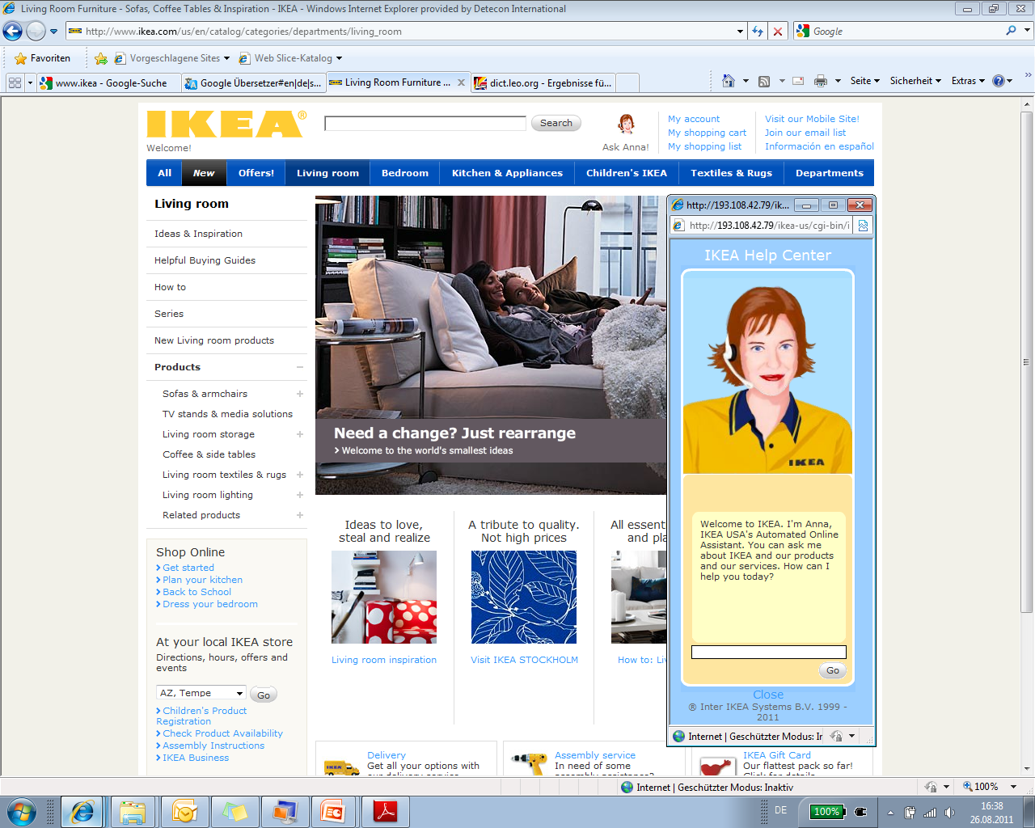

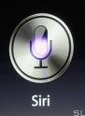
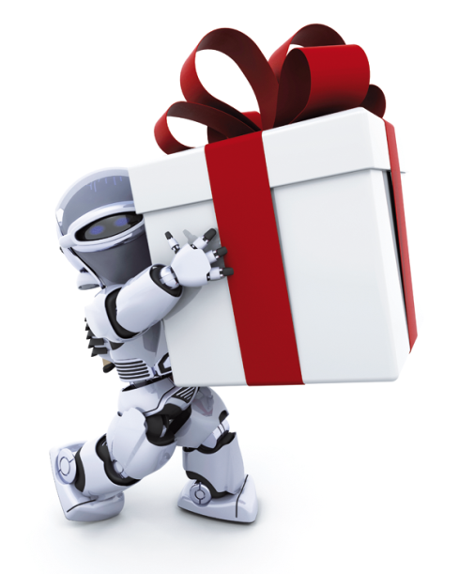
Consumer Brands, Smart Agents und neue Mobilitätskonzepte bilden den Rahmen für Smart Business Networks.
Consumer ICT Mediation
Smart Agents
  Antizipieren von Kundenwünschen
  Vorbereitung und Treffen von Entscheidungen
  Unabhängige Ausführung von Aufgaben
  Tauscht sich mit anderen Nutzern/ Agenden aus
Ask Siri !
Endkunden-Agent
  Herausforderung
  Customer intimacy: how to become a ‘love brand’
  Und gleichzeitig
  Positionierung in Smart
  Business Networks
Seamless automation
Händler-Agent
Seamless automation
Hersteller-Agent

Slide 5

























Zukunftsbild
Wir haben mit “ICT 2032” ein Zielbild entworfen, in dem wir “Business-as-a-Service” klar verorten können.
Key ICT industry convergence fields
Life & living
Mobility
Health & Environment
Energy
Information logistics
Business
as a
Service
Networked Business Operating system
Smart agent
capabilities
Consumer
ICT
Mediation
Smart Business Networks
Smart devices, wearables/robots
Deutsche Telekom Group
Modular ICT portfolio
(connectivity & storage, managed & enabling services)
Infrastructure
as a
Service
Managed Infrastructure Services
Infrastructure
as a
Service
TC Infrastructure
IT Infrastructure

Slide 6
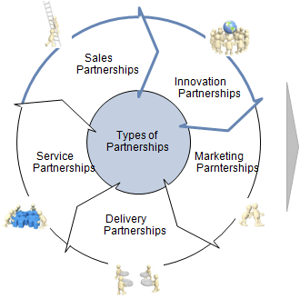
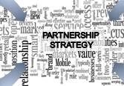
Partnering will NOT be as usual! Kooperation in SBNs wird durch Expertensysteme unterstützt werden. Dem CIO kommt dabei eine entscheidende Rolle zu.
Frame Template
Beobachtungen in punkto Veränderungen der Kooperationsmodelle
heute
morgen
Die Kooperation von Unternehmen geschieht entlang von unterschiedlichen, bisher von einander abgrenzbaren Schritten
Unternehmen tun sich schwer Ihre IT/ APIs für andere Unternehmen zu öffnen
Voraussetzung für quick connect/ disconnect sind heute je nach Integrationsgrad noch sehr schwierig
In SBNs können Partner Kunde, Anbieter und Konkurrent zugleich sein.
Um die Explosion von Partnermöglichkeiten zu beherrschen, sind computergestützte Decision Support Systems erforderlich
Die Transparenz über den Netzwerkhorizont ist wettbewerbskritisch. Dieser determiniert die Vollständigkeit der Informationen über relevante Akteure in einem Geschäftsnetz.
Wettbewerbsvorteile entstehen durch die Positionierung im Netz und der Agilität.

Slide 7




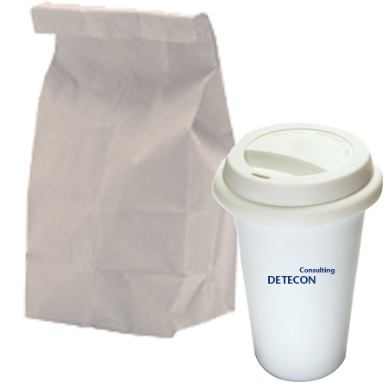
Wir stellen Ihnen heute einen Ausschnitt vernetzter Wertschöpfung vor.
Agenda
Unternehmensübergreifende Integration für kollaboratives Asset Management
Dr. Jochen Rode,
Smart Asset Management für Kunden in der Prozessindustrie
Jürgen Schrempp
Das Internet der Dinge erfordert neue Formen agiler Partnerschaften
Stephan Keuneke
Offene und flexible Konnektivität
Jens Hundertmark
FOKUS
Diskussionspunkte
Welche Kooperationsmodelle für F&E, Produktmgmt. Marketing, Vertrieb sind erfolgreich?
Welche kritischen Erfolgsfaktoren wurden beider Umsetzung von Partnerschaften gesammelt?
Wie stark stehen finanzielle KPIs und Services Levels im Vordergrund, und wie wurde stark wurden diese formalisiert ? Wie wichtig ist „Vertrauen“?

Slide 8


Herzlich Willkommen in Köln!
Das Unternehmen  We make ICT strategies work

